Slide 1

CT62A
Computação 1
Aula 02 - Algoritmos
Profs. Rafael Mantovani e Adalberto Lazarini
Apucarana - PR, Brasil
Universidade Tecnológica Federal do Paraná (UTFPR)

Slide 2
Roteiro
1
Algoritmos
1.
1.
1.
1.
2
Exercícios
3
Referências

Slide 3
Roteiro
1
Algoritmos
1.
1.
1.
1.
2
Exercícios
3
Referências

Slide 4

Algoritmo
… são conjuntos de passos finitos e organizados que, quando executados, resolvem um determinado problema.

Slide 5
Algoritmo
… são conjuntos de passos finitos e organizados que, quando executados, resolvem um determinado problema.

Slide 6
Representações
Os três tipos mais utilizados de representação de algoritmos são:

Slide 7
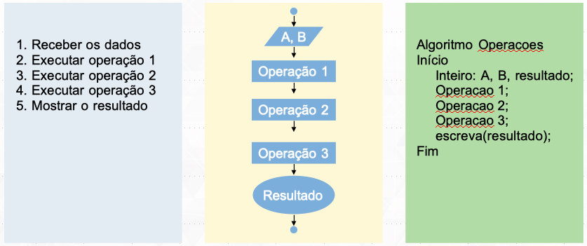
Representações
Os três tipos mais utilizados de representação de algoritmos são:
Narrativa
Fluxograma
Pseucodcódigo
(Portugol)

Slide 8
Descrição Narrativa
A descrição narrativa consiste em analisar o enunciado do problema e escrever, utilizando uma linguagem natural (por exemplo, a língua portuguesa), os passos que devem ser seguidos para a resolução do problema

Slide 9
Descrição Narrativa
A descrição narrativa consiste em analisar o enunciado do problema e escrever, utilizando uma linguagem natural (por exemplo, a língua portuguesa), os passos que devem ser seguidos para a resolução do problema
Vantagem
Desvantagem
Não é necessário aprender nenhum conceito novo, pois a língua natural (português) já é conhecida.
A língua natural abre espaço para diferentes interpretações e ambiguidades, o que dificultará a transição deste algoritmo para programa

Slide 10
Dicas para a construção de algoritmos
Para a construção de qualquer tipo de algoritmo são necessários os seguintes passos:
Definir o processamento, ou seja, quais cálculos serão executados e as suas restrições. O processamento é responsável pela transformação dos dados de entrada em informações de saída
Definir os dados de entrada
Ler atentamente o enunciado do problema, destacando os pontos mais importantes
Definir os dados de saída, ou seja, o que será gerado após o processamento
Construir o algoritmo
Testar o algoritmo realizando simulações

Slide 11
Roteiro
1
Algoritmos
1.
1.
1.
1.
2
Exercícios
3
Referências

Slide 12
Exercícios
1
Dividir em Grupos. Projetem algoritmos para:

Slide 13
Exercícios
1
Dividir em Grupos. Projetem algoritmos para:
Grupo 1
Grupo 2
Grupo 3
Grupo 4
Grupo 5
Grupo 6
Grupo 7

Slide 14
Exercícios
1
Dividir em Grupos. Projetem algoritmos para:
Grupo 1
Como fazer um café
Grupo 2
Vir para aula de manhã na UTFPR
Grupo 3
Fazer um sanduíche
Grupo 4
Trocar uma lâmpada queimada
Grupo 5
Sacar dinheiro no caixa eletrônico
Grupo 6
Comprar um camiseta/roupa em uma loja
Grupo 7
Procurar/retirar um livro na biblioteca do campus

Slide 15
Exercícios
2
Fazer um algoritmo para calcular e apresentar a média
final de um aluno, sabendo que a disciplina tem 4
bimestres.

Slide 16
Exercícios
3
Fazer um algoritmo para verificar se um dado número
natural N é par.

Slide 17
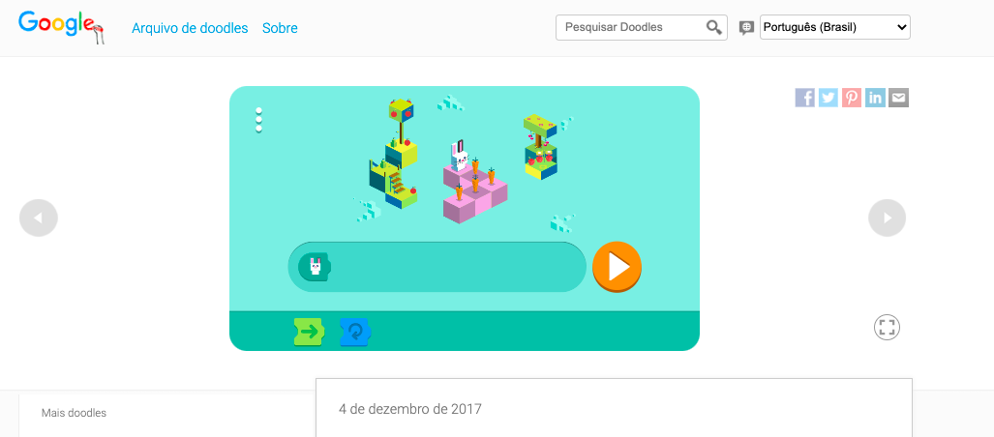
Exemplo
https://www.google.com/doodles/celebrating-50-years-of-kids-coding?hl=pt-BR

Slide 18
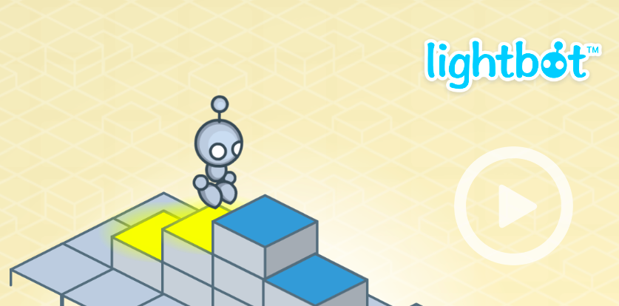
Exercícios
4
Lightbot

Slide 19
Roteiro
1
Algoritmos
1.
1.
1.
1.
2
Exercícios
3
Referências

Slide 20

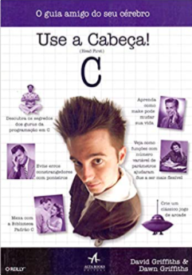
Referências sugeridas
[Souza et al, 2019]
[Griffiths & Griffiths, 2013]

Slide 21
Perguntas?
Prof. Rafael G. Mantovani
rafaelmantovani@utfpr.edu.br
Prof. Adalberto Lazarini
adalbertoz@utfpr.edu.br

Slide 22
Materiais complementares
https://www.google.com/doodles/celebrating-50-years-of-kids-coding?hl=pt-BR
https://blockly.games
https://lightbot.com/hour-of-code.html

